Slide 1
সবাইকে ফুলেল শুভেচ্ছা

Slide 2
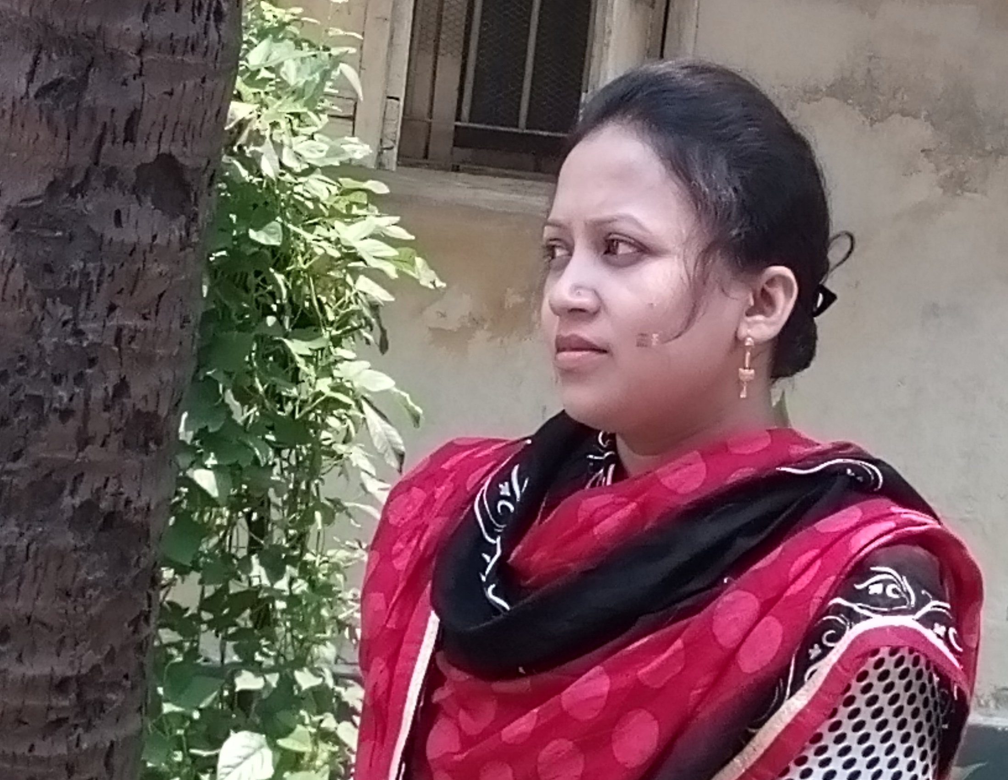
নাসরিন জাহান
সহকারী শিক্ষক
৫৩নং বাটিকামারী সঃ প্রাঃ বিঃ
মুকসুদপুর, গোপালগঞ্জ।

Slide 3
পাঠ পরিচয়
সময়ঃ৪০ মিনিট
তারিখঃ২২/০২/১৮ইং
শ্রেনিঃতৃতীয়
বিষয়ঃ বাংলা
পাঠের শিরোনামঃআমাদের গ্রাম
পাঠ্যাংশঃপ্রথম চার চরনঃআমাদের……পাঠ শালে যাই

Slide 4
শিখনফল
শোনাঃ2.1.2 কবিতাটি শুনে বুঝতে পারবে।
বলাঃ২.2.2. পাঠ্য কবিতার মূল বিষয় নিজের ভাষায় বলতে পারবে।
পড়াঃ2.2.2 প্রমিত উচ্চারনে কবিতাটি আবৃতি করতে পারবে।
লেখাঃ2.3.২ কবিতা সংশ্লিষ্ট প্রশ্নের উত্তর লিখতে পারবে।

Slide 5
আজকের পাঠ

Slide 6
আমাদের
গ্রাম

Slide 7
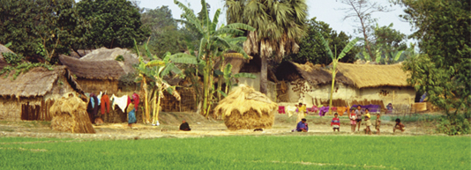
এসো ছবি দেখি
আমাদের ছোটো গায়েঁ ছোটো ছোটো ঘর
থাকি সেথা সবে মিলে নাহি কেহ পর।

Slide 8
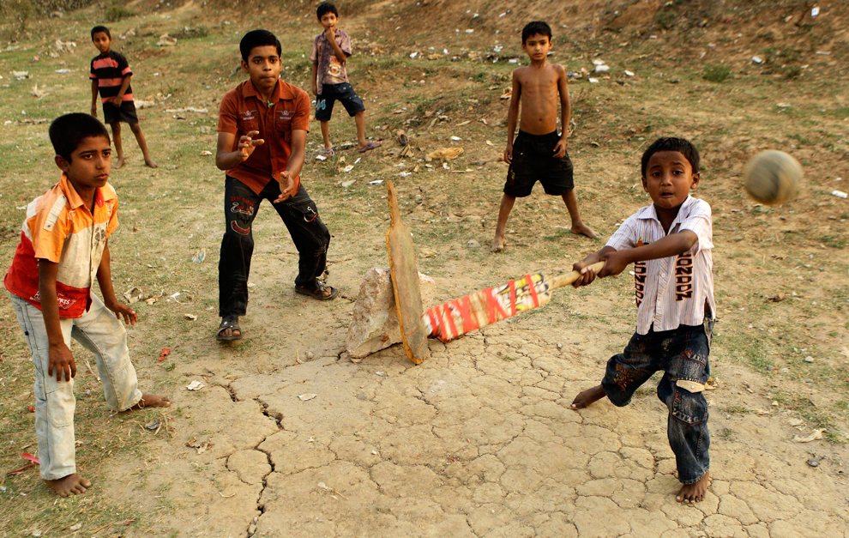
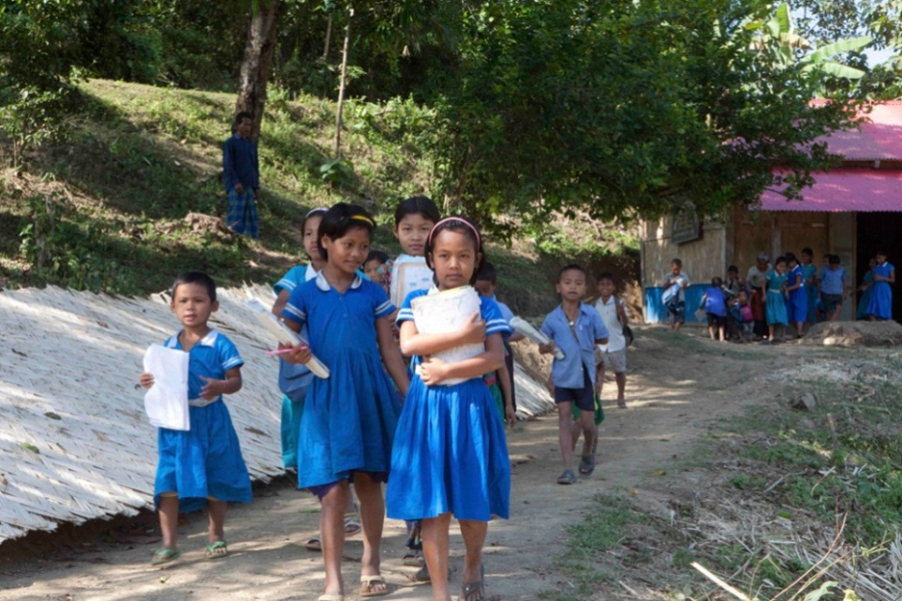
পাড়ার সকল ছেলে মোরা ভাই ভাই
এক সাথে খেলি আর পাঠশালে যাই।

Slide 9
শিক্ষকের আদর্শ পাঠ
পাঠ্য বইয়ের ৫৯ page বের করতে বলব।
যতি চিহ্ন ও ছন্দ বজায় রেখে শুদ্ধ উচ্চারনে কবিতাংশটুকু আবৃতি করব।এ সময় সকল শিশুরা যেন প্রতিটি শব্দেরও লাইনের নিচে আংগুল রেখে মেলাতে পারছে কি না তা পযবেক্ষন করব।

Slide 10
কবিতার যে শব্দ বুঝতে পারছে না তা খুঁজে বের করতে বলব এবং অর্থ বলে দিব।যেমনঃসেথা-সেখানে,গায়ে-গ্রামে,পর-আরেকজন,পাঠশালা-বিদ্যালয়।
বিশেষ বিশেষ বাক্যাংশ ব্যাখ্যা করব।যেমনঃথাকি সেথা সবে মিলে-সেখানে সবাই মিলে থাকি।নাহি কেহ পর-কেউ দূরের মানুষ নয়,পাঠশালে যাই- বিদ্যালয়ে যাই

Slide 11
শিক্ষার্থীর কাজ
একজন উৎসাহি শিক্ষা্র্থী ডেকে অন্য শিক্ষার্থীদের বার বার আনুশিলন করাব।
শিশুরা সরবে পড়বে।
৫ জন করে দলে বসতে দিয়ে পড়তে বল্ব।প্রত্যেকে ২ লাইন করে পড়বে অন্যরা শুনবে ও আংগুল মেলাবে।ভুল হলে ঠিক করে দেব।
প্রমিত উচ্চারনে কবিতাংশ আবৃতি করবে।
বিশেষ বিশেষ বাক্যাংশ,শব্দ খাতায় লিখবে।

Slide 12
মূল্যায়ন
ঘরের ভিতরের শব্দগুলো খালি জায়গায় বসিয়ে বাক্য তৈরি করি।
পাঠশালা
কিরণে
সেথা
ক.সেকালে শিশুদের পড়ার___________ছিল।
খ.থাকি __________সবে মিলে নাহি কেহ পর।
কবিতা অংশটুকু খাতায় লিখতে বলব

Slide 13
প্রশ্নগুলোর উত্তর লিখি
ক.গাঁয়ের ঘরগুলো দেখতে কেমন?
খ.সেখানে লোকজন কীভাবে থাকে?
গ.ছেলেমেয়েরা একসাথে কোথায় যায়?

Slide 14
ধন্যবাদ

